Slide 1

ỨNG DỤNG DI ĐỘNG
HỖ TRỢ
HỌC TẬP VÀ GIẢNG DẠY
ĐẠI HỌC CẦN THƠ
TRƯỜNG CNTT & TT
***
BÁO CÁO NIÊN LUẬN NGHÀNH
KHOA HỌC MÁY TÍNH
Cán bộ hướng dẫn:
ThS. Võ Trí Thức
Sinh viên thực hiện:
Lê Sỹ Anh Tấn
MSSV: B2113342

Slide 2
NỘI DUNG BÁO CÁO
1. Đặt vấn đề
2. Mô tả hệ thống
3. Demo chức năng
4. Kết luận
5. Hướng phát triển

Slide 3



1. ĐẶT VẤN ĐỀ
Đặt vấn đề
Áp dụng công nghệ vào việc học tập
Tạo môi trường để giúp người học dễ dàng ôn tập lại các câu hỏi , kiến thức thông qua trắc nghiệm
Giúp việc tạo câu hỏi được thuận tiện và tiện lợi hơn
Lịch Sử Giải Quyết Vấn Đề
Hệ thống Elearning
Ứng dụng học ngoại ngữ
Doulingo
Ứng dụng Học Ngoại Ngữ

Slide 4
2. MÔ TẢ HỆ THỐNG
Nhóm người dùng 1 : Người Học
Nhóm người dùng 2 : Người Dạy
Nhóm người dùng 3 : Quản Lý

Slide 5
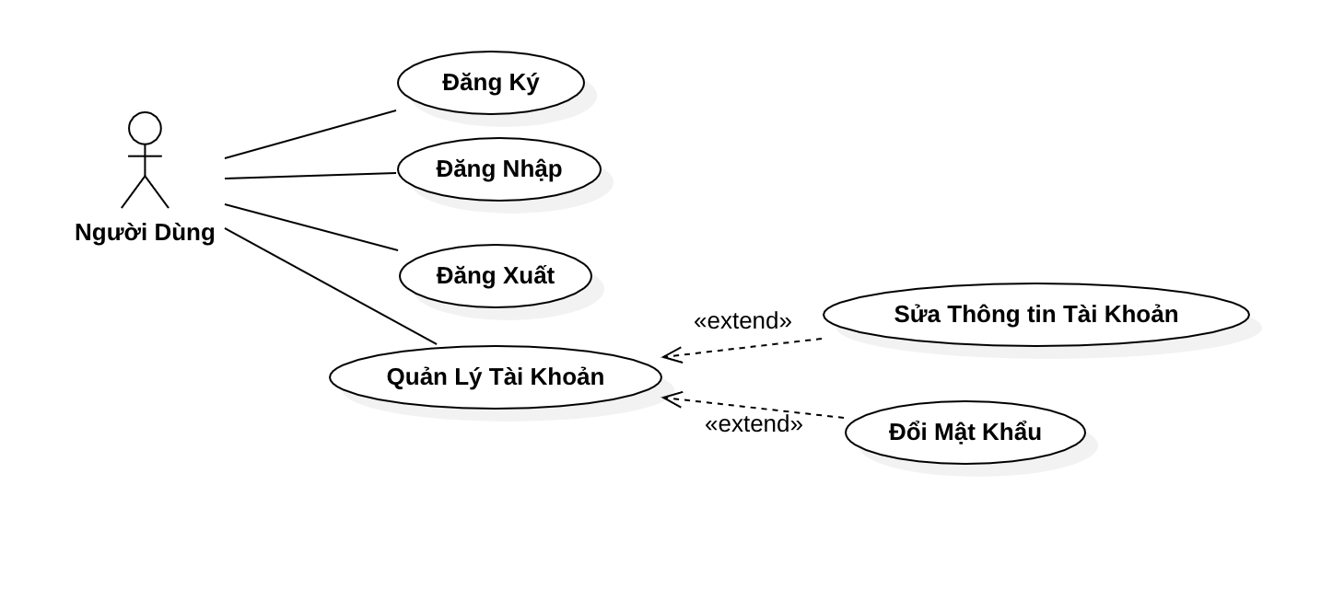
2. MÔ TẢ HỆ THỐNG
Người Dùng

Slide 6
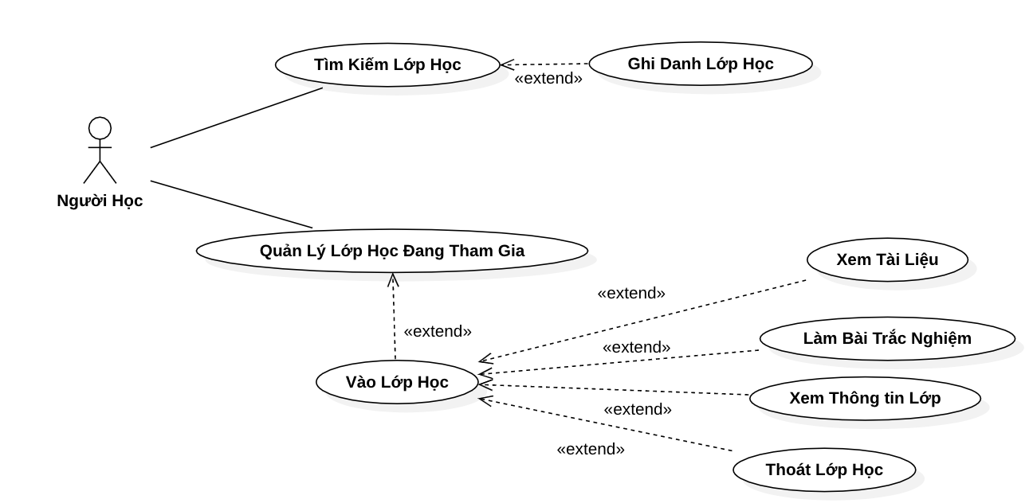
2. MÔ TẢ HỆ THỐNG
Người Học

Slide 7
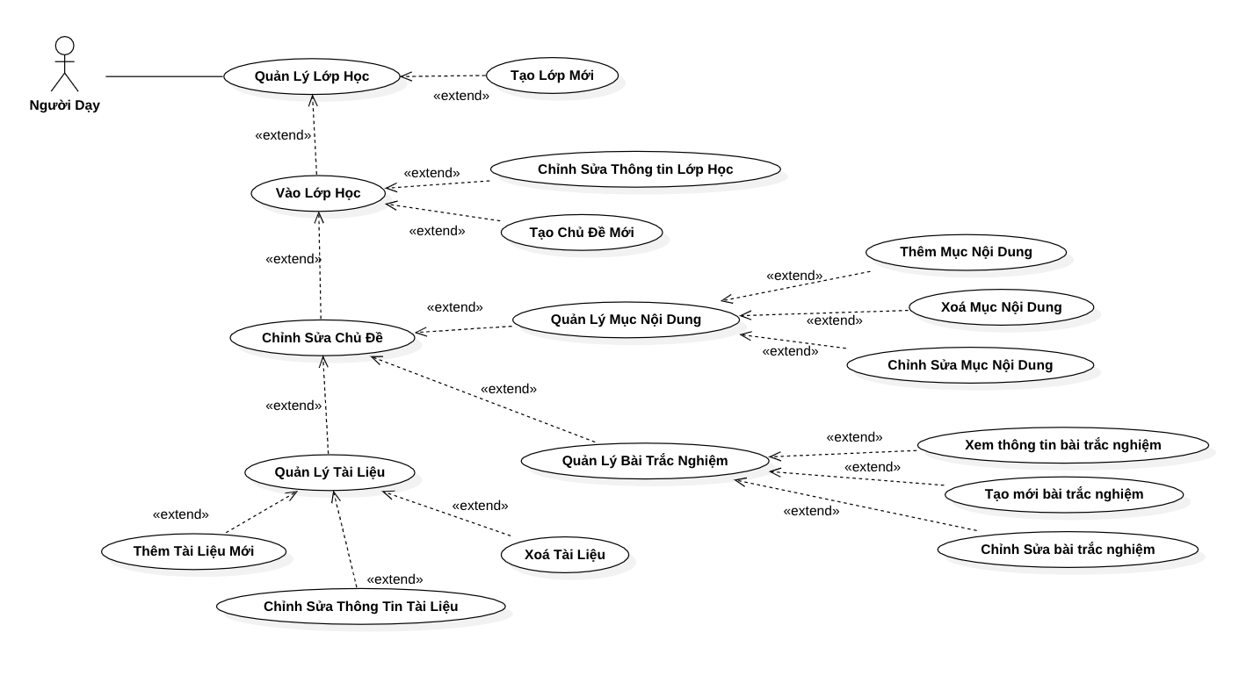
2. MÔ TẢ HỆ THỐNG
Người Dạy

Slide 8
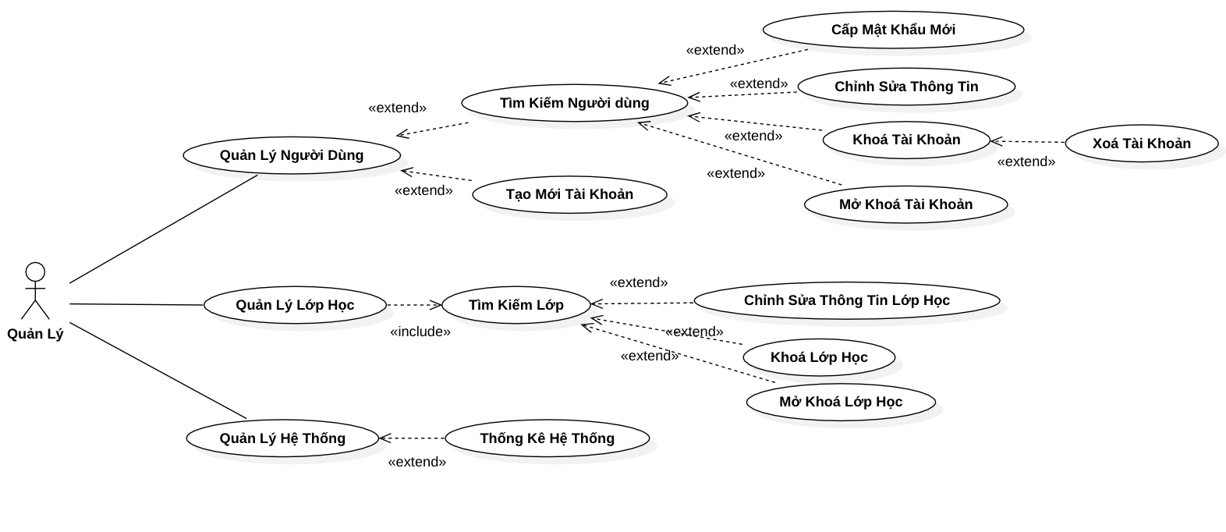
2. MÔ TẢ HỆ THỐNG
Quản Lý

Slide 9
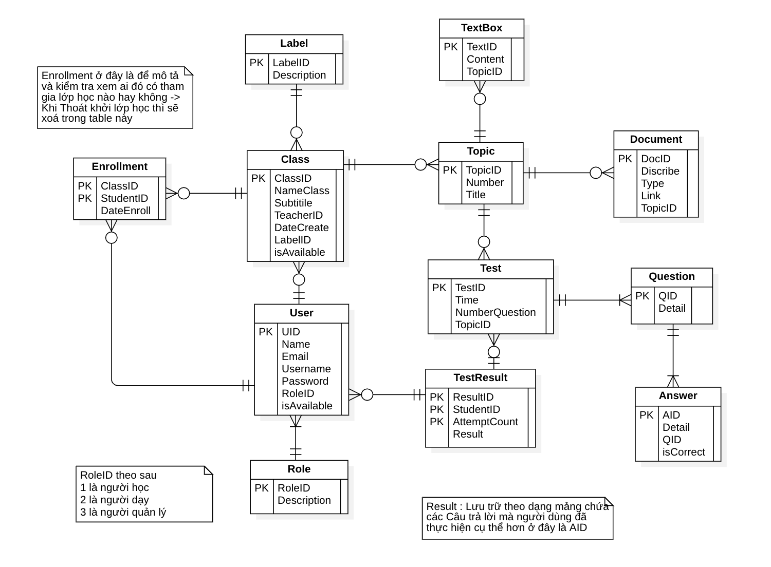
2. MÔ TẢ HỆ THỐNG
Sơ đồ ERD

Slide 10
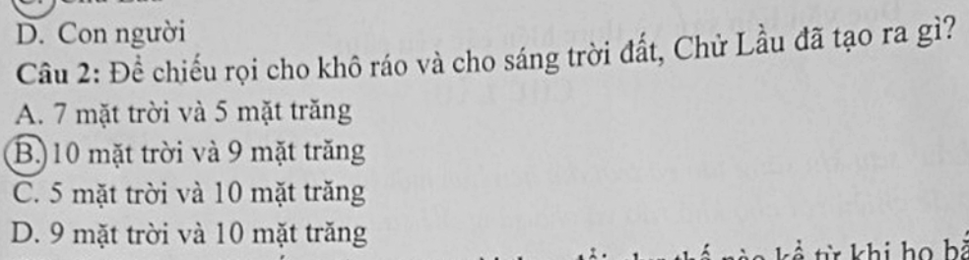
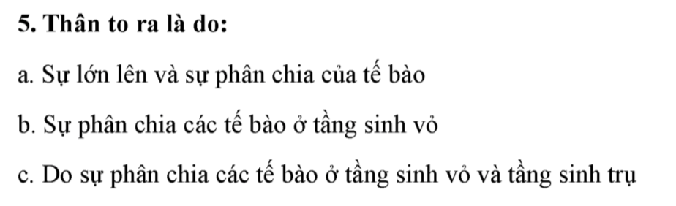
2. MÔ TẢ HỆ THỐNG
Chức năng áp dụng AI
Chuyển đổi hình ảnh từ máy ảnh chụp hoặc tải lên thành một câu hỏi trong bài trắc nghiệm của hệ thống
Câu hỏi chụp từ Camera
Câu hỏi Tải lên từ máy
Từ hình ảnh nhận được hệ thống sẽ chuyển đổi thành câu hỏi và các câu trả lời tương ứng và người dạy có thể chỉnh sửa và tương tác

Slide 11
3. DEMO CHỨC NĂNG
1. Chức năng của Người Học
2. Chức năng của Người Dạy
3. Chức năng của Quản Lý

Slide 12
4. KẾT LUẬN
Phát triển được ứng dụng di động :
Cá nhân hoá được trải nghiệm học
Tính linh hoạt và tiện lợi
Tăng cường tính tương tác

Slide 13
5. HƯỚNG PHÁT TRIỂN
Cải thiện trải nghiệm của người dung
Tăng cường an toàn và bảo mật
Tăng cường tính cá nhân hoá
Phát triển và tích hợp đa phương tiện
Mở rộng và đa dạng hoá nội dung

Slide 14

TRÂN TRỌNG CÁM ƠN SỰ THEO DÕI
CỦA QUÝ THẦY, CÔ VÀ CÁC BẠN !

